Slide 1

Informationen zur Schuleinschreibung
LICH WILLKOMMEN !
GS Dachau
Ost
Grundschule Dachau-Ost
Carolin Hausner, Konrektorin
Im sten
geht die Sonne auf

Slide 2
: Termin für die Schuleinschreibung:
Dienstag, 10.03.2026
von 12.00 – ca. 18.00 Uhr
regulär schulpflichtig: Kinder, die bis 30.06.2026 sechs Jahre alt werden
Zurückstellung, wenn auf Grund der körperlichen oder geistigen
Entwicklung zu erwarten ist, dass das Kind nicht mit Erfolg am Unterricht teilnehmen kann.
Achtung: Kinder, die von Juli bis September geboren sind, machen die Einschulung mit. Die Eltern werden von uns beraten und entscheiden dann, ob ihr Kind eingeschult wird. Wenn nicht müssen die Eltern dies bis zum 10.04. schriftlich melden (Formular digitale Schulanmeldung)
schulpflichtig auf Antrag der Eltern: Kinder, die im Oktober bis Dezember 2020 geboren sind können auf Antrag der Eltern eingeschult werden
auf Antrag mit Gutachten (schulpsychologisch) schulpflichtig: ab 01.01.2021
regulär schulpflichtig: Kinder, die bis 30.09.2017 sechs Jahre alt werden
Zurückstellung, wenn auf Grund der körperlichen oder geistigen
Entwicklung zu erwarten ist, dass das Kind nicht mit Erfolg am Unterricht teilnehmen kann.
schulpflichtig auf Antrag der Eltern: Kinder, die im Oktober bis Dezember 2011 geboren sind können auf Antrag der Eltern eingeschult werden
auf Antrag mit Gutachten (schulpsychologisch) schulpflichtig: ab 01.01.2012

Slide 3
Das müssen Sie bei persönlicher Anmeldung mitbringen oder vorlegen:
Ihr Kind ☺
bei Kindern, die im Jahr 2025 zurückgestellt
wurden - den Zurückstellungsbescheid
Falls noch nicht mit digitaler Schulanmeldung hochgeladen:
Stammbuch – Geburtsurkunde
bei Alleinerziehenden (getrennt, geschieden):
Sorgerechtsbeschluss
ausländische Mitbürger: Kopie des Passes
Nachweis der Schuleingangsuntersuchung (+Impfbestätigung
zum Masernschutz); Schuleingangsuntersuchung kann nach-
gereicht werden
Das Kind muss immer an der Schule im Schulsprengel angemeldet werden!

Slide 4

Liebe Eltern, wir wünschen Ihnen und uns eine stressfreie Einschreibung!
Bitte kommen Sie am Donnerstag, den 30.03.2017
zu der Uhrzeit, die Ihnen im Brief mitgeteilt wurde.
Bitte kommen Sie am Dienstag, den 10.03.2026
zu der Uhrzeit, die Ihnen im Brief mitgeteilt wurde.
1. Zentrale Anmeldung
beim Eingang vor dem Büro
2. Einschreibung
Sie werden von einer Lehrkraft abgeholt und gehen mit Ihrem Kind und den Unterlagen in die Einschreibezimmer.
Bei Wartezeiten…..
nutzen Sie die Angebote vom Elternbeirat
besuchen Sie die Infostände
machen Sie ein Foto von der
Schuleinschreibung

Slide 5
So lernen wir Ihr Kind kennen
Gespräch mit ErzieherInnen in der KITA
Beobachtungen einer Lehrkraft in der Vorschulgruppe in der KITA
Kind, Eltern
Beobachtungen der Vorkurs Deutsch Lehrkraft
Einschulungs-spiel mit dem Kind am Tag der Einschulung
KITA
Eventuell Schulspiel in einer Kleingruppe
Gespräche mit den Eltern
Schule
Schuleingangs-untersuchung im Gesundheits-amt

Slide 6
Warum möchten wir Ihr Kind so gut kennen lernen?
um mit den Eltern entscheiden zu können, ob jetzt der richtige Zeitpunkt für die Einschulung des Kindes ist
um den Eltern gezielt Empfehlungen geben zu können, wie sie ihr Kind weiterhin gut fördern können
um in der Schule jedes Kind von Anfang an gezielt fördern zu können

Slide 7
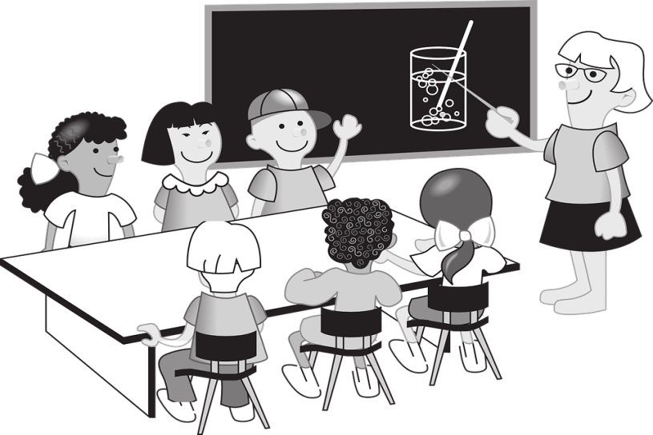
Wann ist ein Kind schulfähig?
Ein Kind ist dann schulfähig, wenn es in seiner Gesamtentwicklung so weit ist, dass es erfolgreich am Unterricht teilnehmen kann.
Ihr Kind hat bis jetzt schon viele Kompetenzen in unterschiedlichen Bereichen entwickelt, die für den Schuleintritt wichtig sind!
Diese Kompetenzen braucht Ihr Kind, um das Lesen, Schreiben und Rechnen erfolgreich zu lernen.

Slide 8


körper-liche
Entwick-lung
feinmo-torische
Fertig-keiten
geistigeLern-voraus-setzun-gen
sprach-liche Fähig-keiten
emo-tio-nale Stabi-lität
Lern-moti-vation
soziale Kom-pe-tenzen

Slide 9
Das Einschulungsspiel am Tag der Schuleinschreibung (ca. 30 Minuten)
Sozial-emotionaler Bereich:
- Kontakt zum Lehrer
- trennen von Eltern
- Motivation, Freude
- Konzentration
Sprache:
- zu einem Bild erzählen: Wortschatz, spricht das Kind in Sätzen, bildet es alle Laute richtig?
- Silben klatschen, Anlaute hören, Reime finden
Wahrnehmung:
- ein Puzzle zusammensetzen
- Farben und Formen erkennen
Mathematischer Bereich:
- Mengen auf einen Blick erkennen
- was ist weniger/mehr
Feinmotorik:
- ausschneiden
- Name schreiben
- richtige Stifthaltung
→ Benötigt Ihr Kind in einem Bereich noch Unterstützung→ Beratungsbriefe

Slide 10
Das Schulspiel
findet in einer kleinen Gruppe statt (ungefähr 6 Kinder)
ist ein Verfahren, das auch viele andere Schulen durchführen
eine Lehrkraft führt das Unterrichtsspiel durch, andere beobachten
dauert ungefähr von 11 Uhr bis 12.30 Uhr
die Kinder bewältigen Aufgaben, die aus den selben Bereichen stammen, wie ich sie beim Einschulungsspiel erklärt habe
das Team wertet gemeinsam das Schulspiel aus und entwickelt Empfehlungen
nach dem Schulspiel folgt ein Elterngespräch, in welchem Ihnen die Empfehlungen mitgeteilt werden

Slide 11
Die Empfehlungen nach dem Einschreibungsspiel und Schulspiel
Einschulung
Einschulung mit der Aushändigung und Erläuterung von Beratungsbriefen ( z.B. Besuch einer Logopädin)
Einschulung mit Förderung an der Schule (z.B. Deutsch- Förderunterricht; Unterstützung durch die Inklusionslehrkraft; Unterstützung durch die Förderlehrerin)
Einschulung mit Besuch einer HPT am Nachmittag
Zurückstellung mit Förderung in der KITA (auch mit Vorkurs oder Frühförderstelle)
Zurückstellung mit dem Besuch einer SVE („Vorschule“)
Einschulung in eine DFK (1/2. Klasse wird in 3 Jahren absolviert) an unserer Partnerschule

Slide 12
Ablauf des Tages der offenen Tür am 07.02.2026
Sie haben im Gebäude der Grundschule nun die Möglichkeit, sich zum Thema Schulanfang zu informieren→ Wo finde ich was? → Infotafeln
Sie und Ihr Kind können die Räume besichtigen
wir bieten eine Kinderbetreuung
der Elternbeirat hält Snacks und Getränke für Sie bereit

Slide 13
Über was kann ich mich informieren?
über den Anfangsunterricht (Deutsch, Mathe)
über die Angebote des Religionsunterrichtes
über Inklusion und Fördermöglichkeiten an der Schule
über zusätzlichen Unterricht und Aktionen/Projekte der Klassen mit ihren Lehrkräften
über die Arbeit in einer SVE und in einer DFK unserer Partnerschule
über Jugendsozialarbeit an Schulen
über Horte, HPT, Mittagsbetreuung
über Möglichkeiten der Hausaufgabenbetreuung
über die Arbeit des Elternbeirates, der Schulweghelfer
über das Schulmaterial, das Sie einkaufen sollen

Slide 14
Vielen Dank für Ihre Aufmerksamkeit!
Wir freuen uns auf den zahlreichen Besuch im Haus der Grundschule und hoffen, Sie umfassend informieren zu können.
Sprechen Sie uns an!

Slide 15
Infos zum Ganztag
siehe Flyer unter www.ganztag.bayern.de
QR-Code kann vor dem Büro abfotografiert werden

Slide 16
Kontaktmöglichkeit bei Fragen
Falls Sie nach dem Tag der offenen Tür noch Fragen zur Schuleinschreibung haben, können Sie sich jederzeit an uns wenden.
Kontakt: info@grundschule-dachau-ost.de
Telefon: 08131/754960

